Slide 1
20ª Reunión de la Comisión Hidrográfica Mesoamericana y del Mar Caribe Informe Nacional de Brasil
Directoria de Hidrografía y Navegación
Marina de Brasil

Slide 2
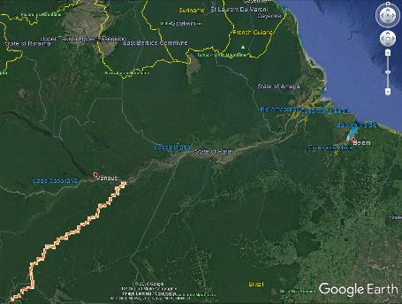
Logros más importantes durante el año
Publicación de 43 cartas náuticas para el río Madeira (1.100 km de extensión).

Slide 3
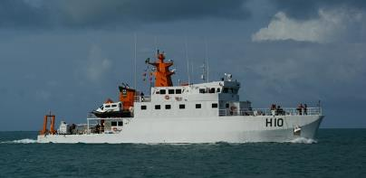
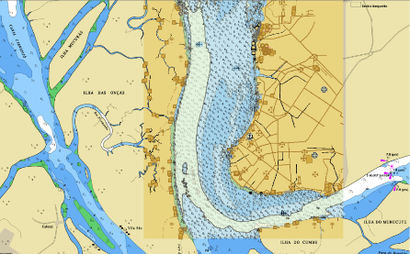
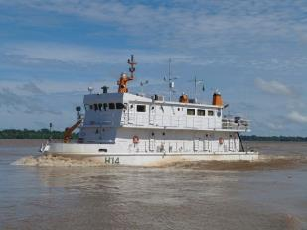
Logros más importantes durante el año
Capacitación de las oficinas hidrográficas en Amazonia (Belém y Manaus) relacionada con el procesamiento de datos hidrográficos y la producción de cartas

Slide 4
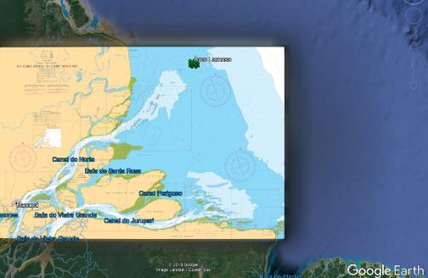
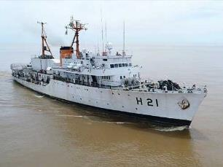
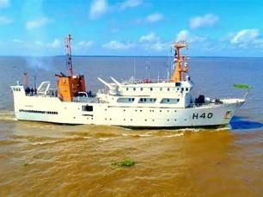
Logros más importantes durante el año
Levantamiento para estudio en el exterior de la desembocadura del río Amazonas, afectando los parámetros de reducción de marea en el área.

Slide 5
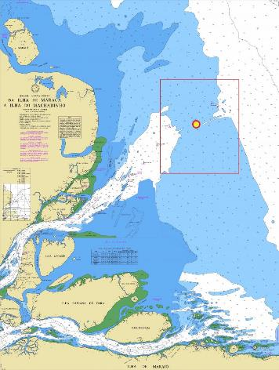
Retos y/u obstrucciones más importantes
Flujo de actualización cartográfica de acuerdo con la dinámica ambiental local y en la región
Requisito de transmisión de ISM con la contratación de todos los proveedores de servicios satelitales reconocidos por la IMO con el aumento de los costos
MSDI requiere DMZ y aprobación del equipo de ciberseguridad de la Armada

Slide 6
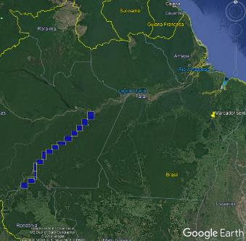
Planes más importantes que afectan la región
Producción de 14 Inland ENC para el río Madeira (2020)
Desarrollo de un nuevo sistema de control de producción de cartas que mapea y mide el flujo de trabajo de la producción de cartas
Hacer que las oficinas hidrográficas en Amazonia sean completamente operativas (análisis de relevamientos y producción de cartas)

Slide 7
2 recomendaciones más importantes para el plenario de la MACHC
¿Cuál es su mayor prioridad de construcción de capacidad que recomienda para la consideración de financiamiento del IHO CB (Fase 1)? (Seleccione uno)
Visita de alto nivel (conciencia política)
Visita técnica (evaluación de capacidades y conciencia nacional)
Capacitación en información de Seguridad Marítima
Seminario de Conciencia Hidrográfica (reunión previa-MACHC)
¿Cuál es su mayor prioridad de creación de capacidad (Fase 2 o Fase 3) para la cual buscar otras oportunidades de asociación / financiamiento fuera del IHO CB?
Participación en programas de Cartografía Náutica (Cat A y Cat B) y Hidrografía (Cat A y Cat B).

